Slide 1

Herzlich Willkommen
Bei dem Live Online-Training: Schnellüberblick: So gehen Sie richtig mit den Embargos der EU um
mit Holger Schmidbaur
Gleich geht‘s los!

Slide 2
Agenda
Grundlagen der Exportkontrolle- 4 Säulen
Die Länderembargos
Wie prüfe ich Länderembargos korrekt und was gilt es zu beachten
Gibt es Automatisierungsmöglichkeiten
Strafen oder Geldbuße bei Missachtung
Beantwortung Ihrer Fragen

Slide 3
Grundlagen der Exportkontrolle- 4 Säulen

Slide 4
Grundlagen der Exportkontrolle- 4 Säulen
4 Prüfschritte der Exportkontrolle
Personen
Länder
Waren
Verwendung

Slide 5
Grundlagen der Exportkontrolle- 4 Säulen
Personen
Individualpersonen
Unternehmen
Organisationen
Länder
Embargoländer, wie Iran
Waren
Technische Eigenschaften sind ausschlaggebend
Artikel 3 iVm Anhang I der EU-Dual-Use-VO
Anlage AL zur Außenwirtschaftsverordnung (AWV) – Teil 1 Abschnitt B
Verwendung
Nicht gelistete Waren → Artikel 3 der EU-Dual-Use-VO und § 8 der AWV trifft nicht zu
Verwendung im Sinne des Artikels 4 EU-Dual-Use-VO / § 9 AWV

Slide 6
Die Länderembargos

Slide 7
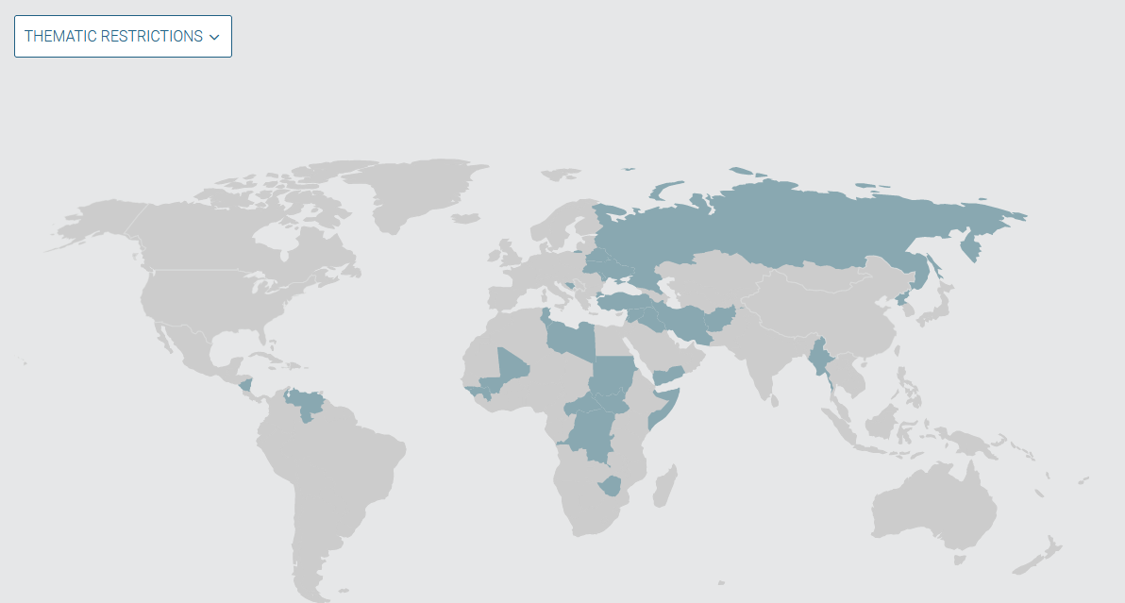
Die Länderembargos
Quelle: EU Sanctions Map

Slide 8
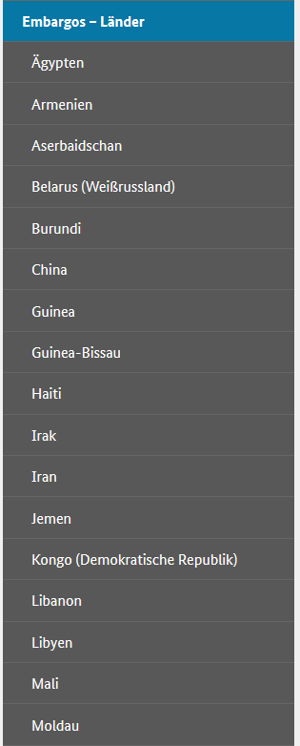
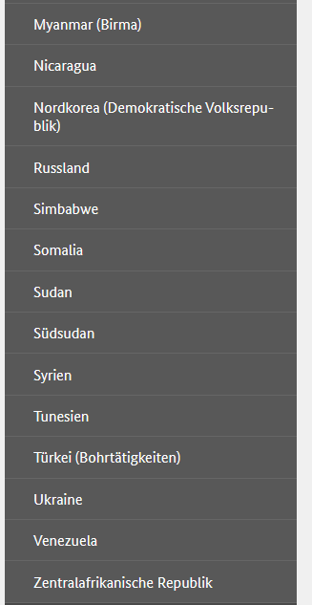
Die Länderembargos
Quelle: BAFA

Slide 9
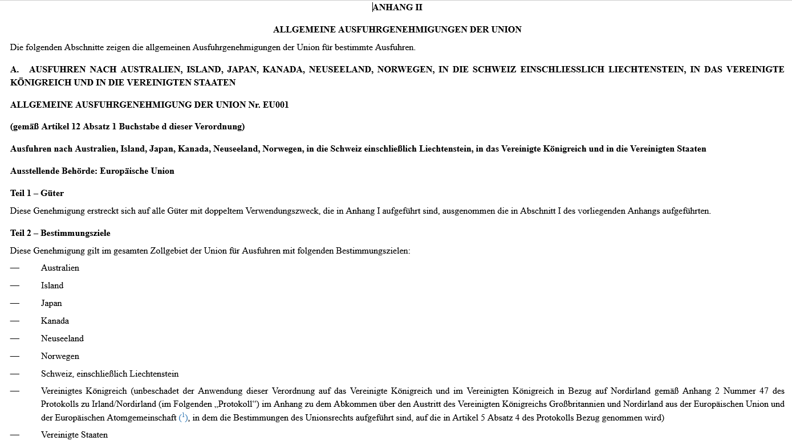
Die Länderembargos
Quelle: EU-Dual-Use-VO

Slide 10
Die Länderembargos
Die EU-Dual-Use-Verordnung sieht im Rahmen der Allgemeinen Genehmigung Länder vor, welche als vertrauenswürdig gelten
Häufig sind dies die G7-Staaten oder auch Staaten, die die europäische Sicherheitspolitik unterstützen
Damit gibt es auch, den umkehrten Fall eines Embargos, nämlich den, der bevorzugten Behandlung eines Landes für die Belieferung mit kritischen Gütern.

Slide 11
Wie prüfe ich Länderembargos korrekt und was gilt es zu beachten

Slide 12
Wie prüfe ich Länderembargos korrekt und was gilt es zu beachten
Länderembargos sind lex specialis
➔ gehen stets vor (sind auch höherrangig als die EU-Dual-Use-VO)
➔ gelten nur für Warensendungen in dieses Land
Sind extrem unterschiedlich in der Ausprägung
Jedes Embargo ist deshalb selbständig zu prüfen. Verallgemeinerungen sind nur schwer möglich.

Slide 13
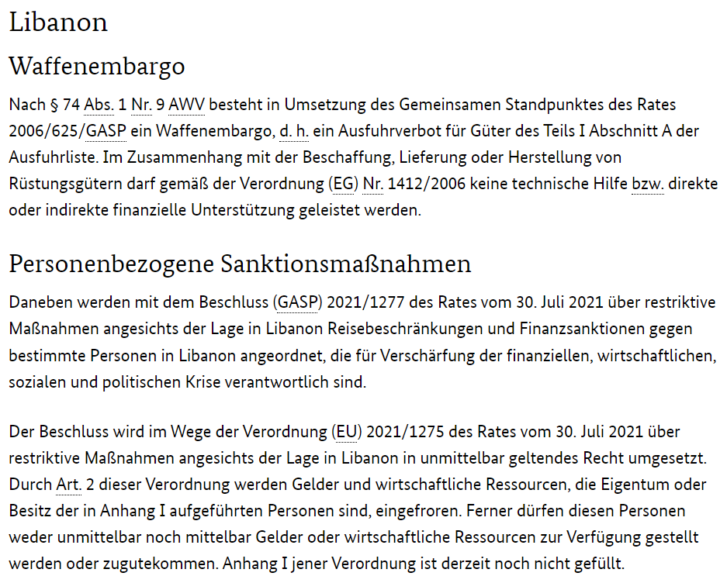
Wie prüfe ich Länderembargos korrekt und was gilt es zu beachten
Quelle: BAFA

Slide 14
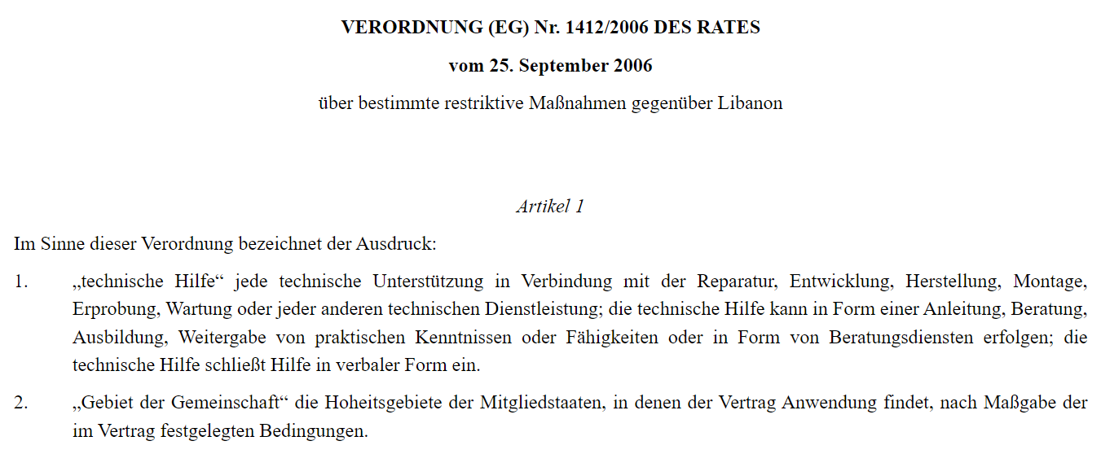
Wie prüfe ich Länderembargos korrekt und was gilt es zu beachten

Slide 15
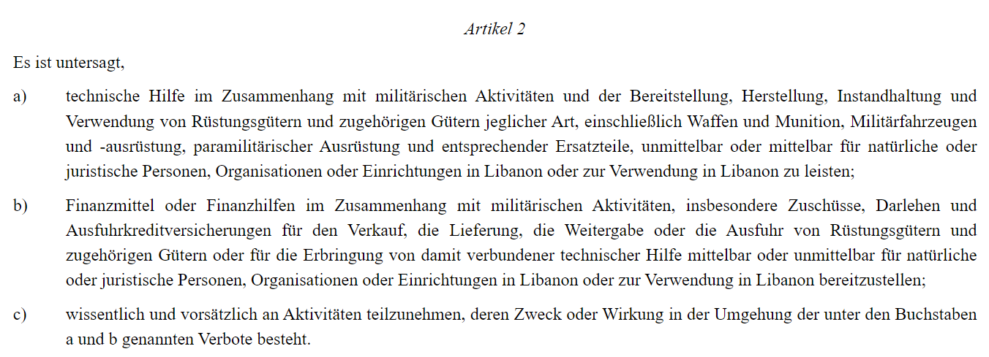
Wie prüfe ich Länderembargos korrekt und was gilt es zu beachten

Slide 16
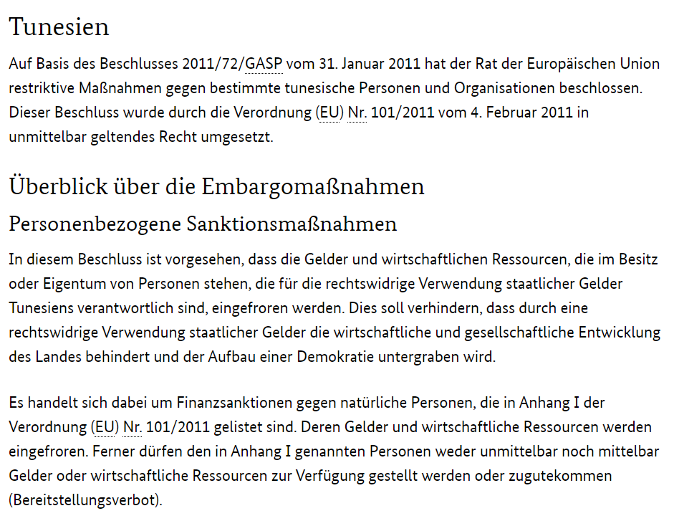
Wie prüfe ich Länderembargos korrekt und was gilt es zu beachten
Quelle: BAFA

Slide 17
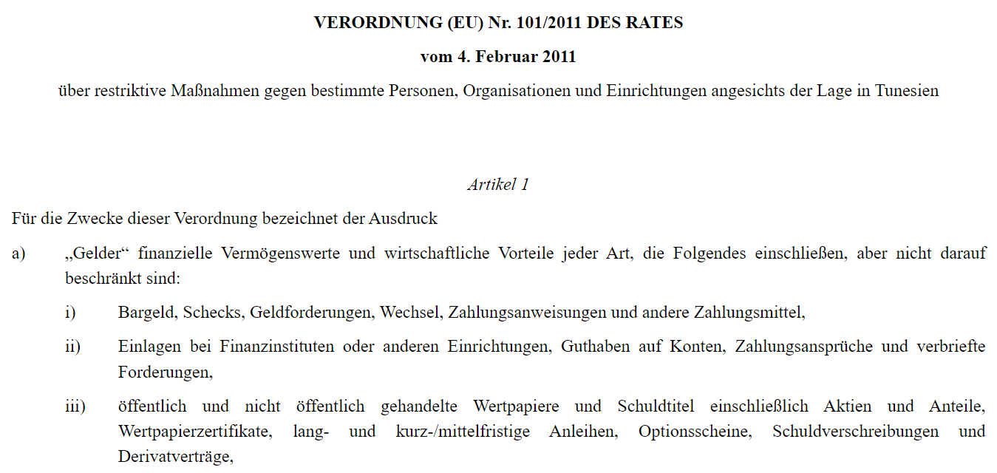
Wie prüfe ich Länderembargos korrekt und was gilt es zu beachten

Slide 18
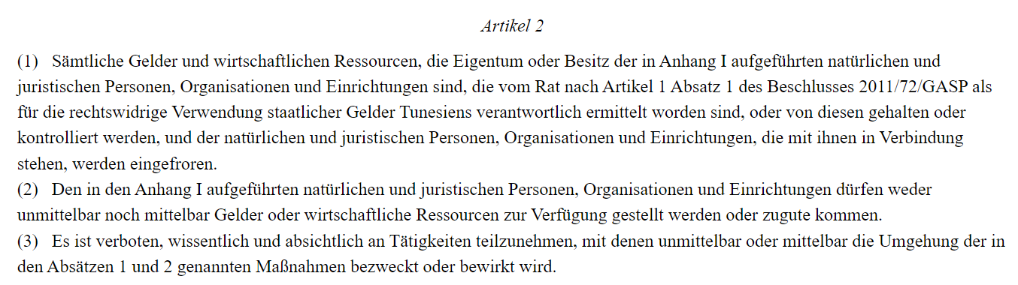
Wie prüfe ich Länderembargos korrekt und was gilt es zu beachten

Slide 19
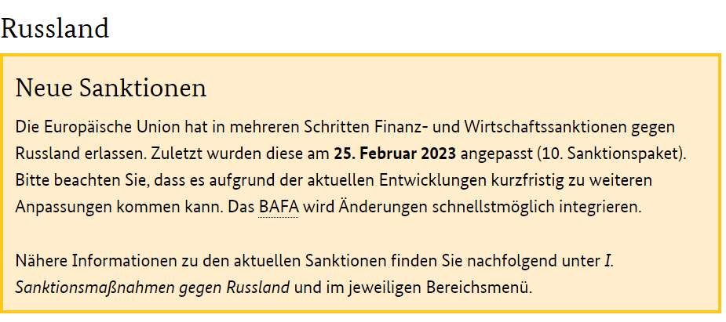
Wie prüfe ich Länderembargos korrekt und was gilt es zu beachten
Quelle: BAFA

Slide 20
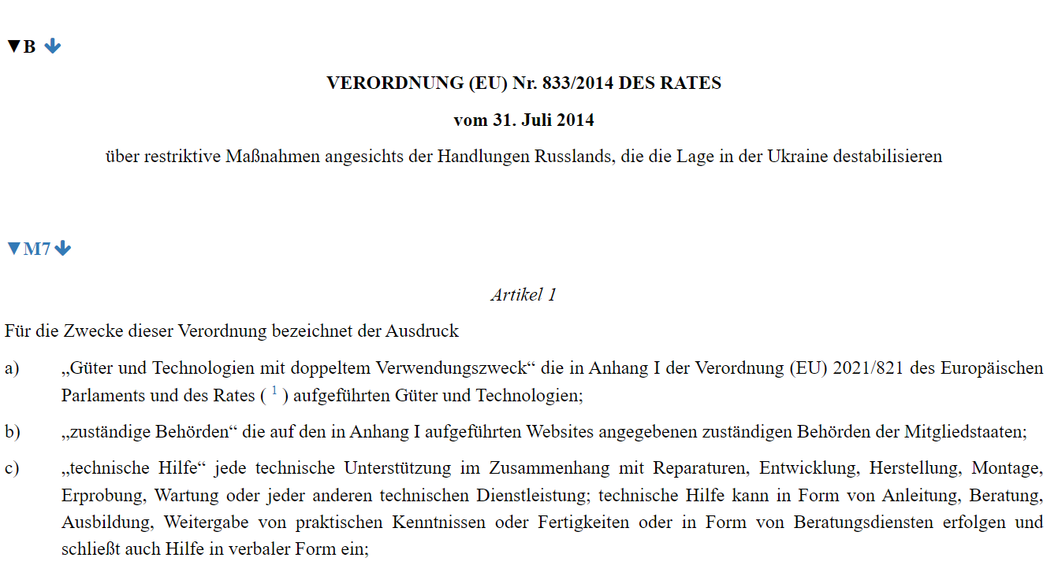
Wie prüfe ich Länderembargos korrekt und was gilt es zu beachten

Slide 21
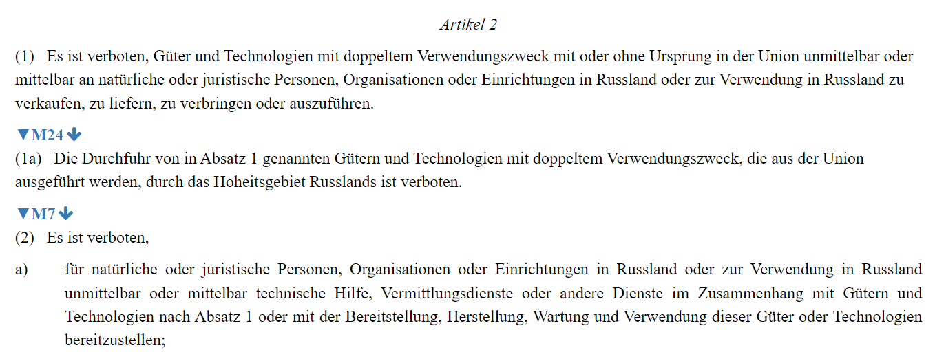
Wie prüfe ich Länderembargos korrekt und was gilt es zu beachten

Slide 22
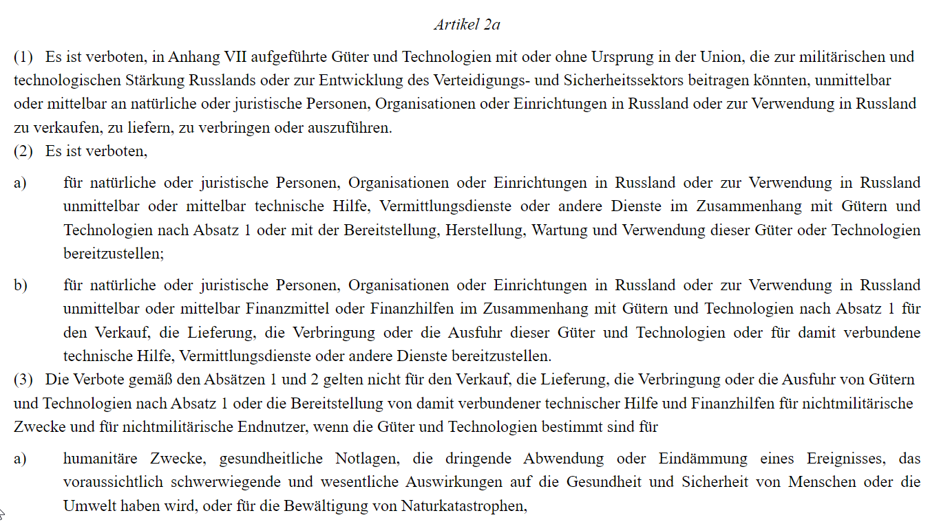
Wie prüfe ich Länderembargos korrekt und was gilt es zu beachten

Slide 23
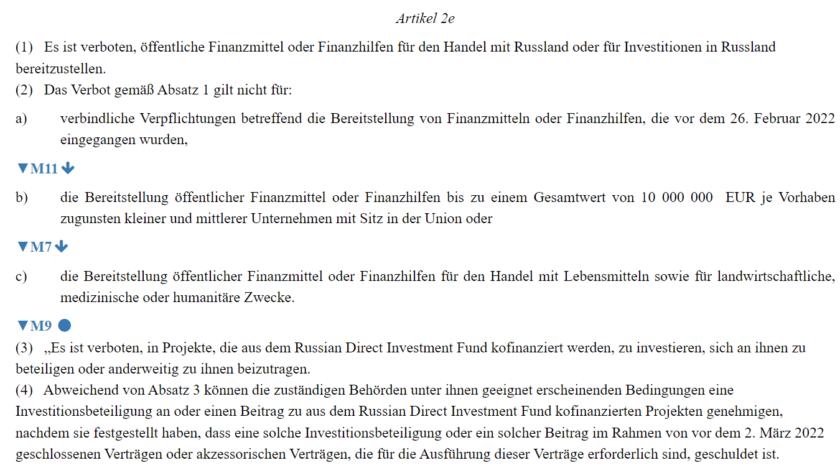
Wie prüfe ich Länderembargos korrekt und was gilt es zu beachten

Slide 24
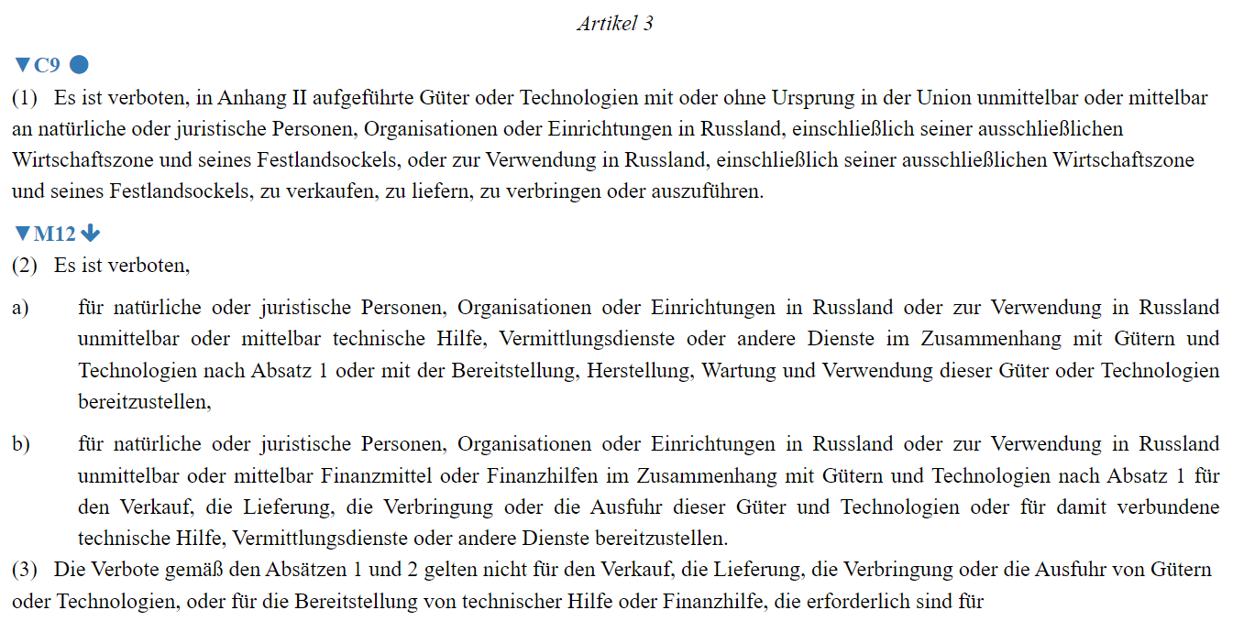
Wie prüfe ich Länderembargos korrekt und was gilt es zu beachten

Slide 25
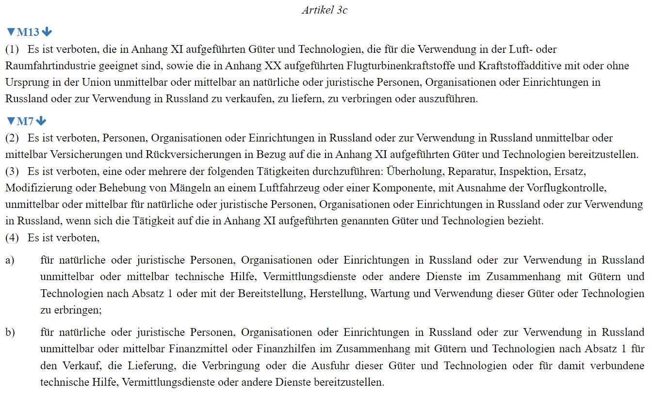
Wie prüfe ich Länderembargos korrekt und was gilt es zu beachten

Slide 26
Wie prüfe ich Länderembargos korrekt und was gilt es zu beachten
Was gilt es nun zu beachten:
Prüfung der unterschiedlichen Embargos ist stets individuell
Einbindung der Zollabteilung / Exportkontrollabteilung in die Vertriebsdiskussionen neuer Länder bzw. der Lieferungsbeschränkungen in gewisse Länder ist zwingend notwendig
Das Russlandembargo hat gezeigt, dass permanente und rasche Veränderungen Organisationen auf die Probe stellen
Kommunikationswege / Veto-Rechte / Ad-hoc-Prüfungen
Dokumentation ist Alles!

Slide 27
Gibt es Automatisierungsmöglichkeiten

Slide 28
Gibt es Automatisierungsmöglichkeiten
Stetige übersichtliche Verfügbarkeit des aktuellen Embargos möglich
Auffinden der Embargos anhand der Beteiligtenkonstellationen und Endempfänger im Rahmen der Sendung möglich
Geführte Dokumentation der selbständig durchzuführenden Embargoprüfung pro Lieferung
→ ELEX ←

Slide 29
Strafen oder Geldbuße bei Missachtung

Slide 30
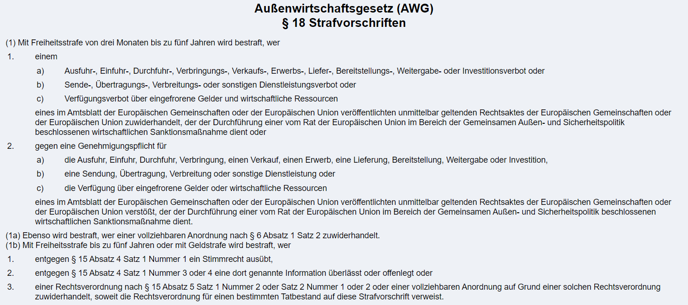
Strafen oder Geldbuße bei Missachtung
In der Praxis kaum zu rechtfertigen

Slide 31
Strafen oder Geldbuße bei Missachtung
Strafe nur bei Vorsatz
Fahrlässiges Handeln ist nur dann mit Strafe bedroht, wenn es das Gesetz vorgibt (im Exportkontrollrecht nicht vorgesehen)

Slide 32
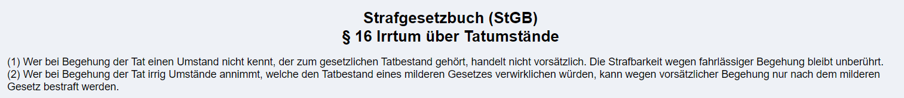
Strafen oder Geldbuße bei Missachtung
§ 16 Abs. 1 befasst sich mit der Unkenntnis tatsächlicher Umstände, die zum gesetzlichen Tatbestand gehören. § 16 Abs. 2 regelt die irrige Annahme privilegierender Umstände, die tatsächlich nicht vorliegen
Der Täter muss bei der Begehung der Tat sämtliche objektiven Tatbestandsmerkmale kennen. Der Vorsatz muss sich also – je nach Delikt – beziehen auf
die eigenen täterbezogenen Merkmale
die Merkmale des Tatobjekts
den Tatort
die Tathandlung
den Eintritt des Erfolges
den Kausalverlauf.

Slide 33
Strafen oder Geldbuße bei Missachtung
Kennt er nur ein Tatbestandsmerkmal nicht, handelt er gem. § 16 Abs. 1 nicht vorsätzlich. Es liegt dann ein Tatbestandsirrtum vor, der dazu führt, dass der Täter von der Appell- und Warnfunktion des Tatbestandes nicht erreicht wurde. Möglich bleibt nur eine Strafbarkeit nach einem Fahrlässigkeitsdelikt.
Ein Irrtum nach § 16 Abs. 1 liegt vor, wenn der Täter „nicht weiß, was er tut“.
Dies kann bei der Exportkontrollprüfung nicht für sich proklamiert werden

Slide 34
Strafen oder Geldbuße bei Missachtung
Von § 17 hingegen werden Irrtümer erfasst, welche sich auf die rechtliche Bewertung beziehen.
Unrechtseinsicht ist das Bewusstsein des Täters, eine Norm der Rechtsordnung (nicht notwendig auch des Strafrechts) zu verletzen
Für das Unrechtsbewusstsein genügt es z.B., wenn der Täter sein Verhalten bloß für ordnungswidrig hält
Eine genaue Kenntnis des Norminhalts ist ebenso wenig erforderlich wie die Kenntnis der Strafbarkeit des Verhaltens.
Das Unrechtsbewusstsein ist insoweit tatbestandsbezogen, als es den spezifischen Unrechtsgehalt der in Betracht kommenden Deliktsart zum Gegenstand hat

Slide 35
Strafen oder Geldbuße bei Missachtung
Maßstab der Vermeidbarkeit sind die individuellen Fähigkeiten und Kenntnisse des konkreten Täters unter Beachtung der ihn in seiner Position treffenden Rechtspflichten. Die Anforderungen ergeben sich im Wesentlichen aus der spezifischen Lebens- und Berufssituation des Täters, seiner Vorbildung sowie aus üblichen Anlässen, Rechtsauskünfte einzuholen
Als Verbotsirrtum bezeichnete man das Fehlen der Einsicht des Täters, bei Begehung der Tat Unrecht zu tun
Ein Irrtum nach § 17 liegt vor, wenn beim Täter die Einsicht, bei Begehung der Tat Unrecht zu tun, fehlt.
Dies kann bei der Exportkontrollprüfung nicht für sich proklamiert werden

Slide 36
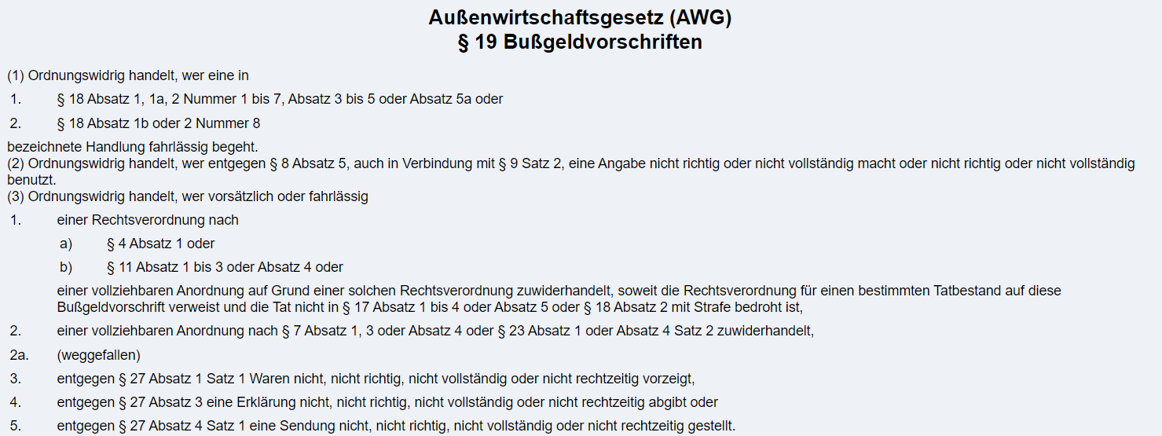
Strafen oder Geldbuße bei Missachtung

Slide 37
Strafen oder Geldbuße bei Missachtung
Im Strafrecht spricht man von einem fahrlässigen Tun, wenn der Täter den Straftatbestand nicht verwirklichen wollte und lediglich die ihm mögliche und zumutbare Sorgfalt außer Acht gelassen hat und den nach dem Gesetz erforderlichen Erfolg hätte voraussehen können.
Alle Strafnormen werden über den § 19 AWG mit Bußgeldern geahndet

Slide 38
Beantwortung Ihrer Fragen

Slide 39

Vielen Dank
Holger Schmidbaur m: 0049 – 151 57781475 e: info@azvz.de w: www.azvz.de
Bildnachweis:
Sofern nicht anders angegeben, Pixabay.com mit freier kommerzieller Nutzung ohne Nennung des Fotografen
Urheberrecht:
Nachdruck, Vervielfältigung, (Weiter)-Bearbeitung – auch auszugsweise – und / oder Weiterleitung an Dritte ist urheberrechtlich nicht gestattet.
Haftungsausschluss:
Die im Rahmen dieser Präsentation zur Verfügung gestellten Informationen können naturgemäß weder allumfassend noch auf die speziellen Bedürfnisse eines bestimmten Einzelfalls zugeschnitten sein. Sie begründen daher keine Beratung bzw. andere Form rechtsverbindlicher Auskunft. Diese Präsentation beruht auf dem Rechtsstand zum Zeitpunkt des Datums dieser Präsentation und gibt unsere Interpretation der relevanten gesetzlichen Bestimmungen und die hierzu ergangene Rechtsprechung wieder. Im Zeitablauf treten Änderungen bei Gesetzen, der Interpretation von Rechtsquellen sowie in der Rechtsprechung ein. Derartige Änderungen können eine Fortschreibung dieser Präsentation erforderlich machen. Wir weisen ausdrücklich darauf hin, dass wir ohne gesonderten Auftrag nicht verpflichtet sind, diese Präsentation aufgrund einer Änderung der zugrunde liegenden Fakten bzw. Annahmen oder Änderungen in der Gesetzgebung oder Rechtsprechung zu überprüfen und gegebenenfalls fortzuschreiben

